Slide 1

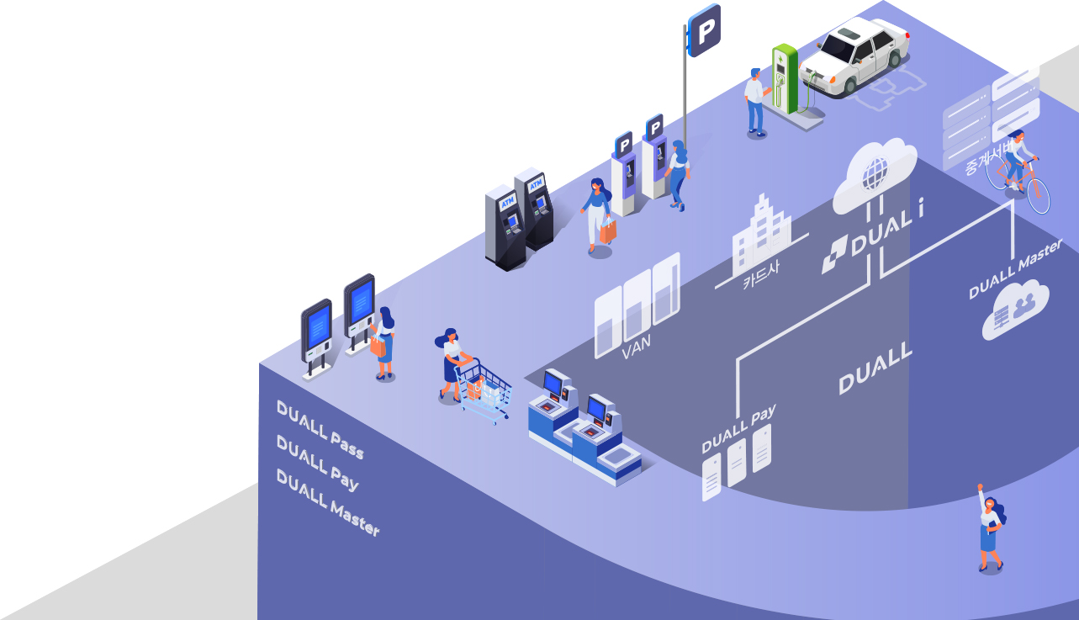
We serve CONVENIENCE!
SE 적용 방안
20250618

Slide 2


INDEX
1 암호화 알고리즘
2 파이낸셜 메커니즘
3 키 종류

Slide 3
1. 암호화 알고리즘
RSA2048
- 용도 : 공개키로 데이터 암호화(Encryption) 및 서명 검증(Signature Verify)
- 필요 API : # 공개키 버전 조회*
# 공개키 무결성 점검*
# 서명 검증*
# 랜덤 값 생성(최대 16MByte 파일 생성까지 필요하여, 한번에 최대 1024Byte
까지 생성 가능했으면 함)*
# 데이터 암호화(패딩 방식 – PKCS#1)*
# 공개키 주입**
2) AES128 CBC
- 용도 : 트랙 데이터 암호화 및 데이터 복호화
- 필요 API : 없음
3) SHA256
- 용도 : 랜덤 데이터의 무결성 검증
- 필요 API : 없음
* 첨부한 duali_crypto.h 참고
** 키 구조체 참고

Slide 4
2. 파이낸셜 메커니즘
DUKPT
- 용도 : 트랙 데이터 암호화 키 생성
- 스펙 : ANSI X9.24-1:2009 Retail Financial Services Symmetric Key Management Part 1
- 필요 API : # IPEK, KSN 을 통한 키 쌍 생성*
# 트랙데이터 암호화(AES128 CBC, initial Vector 사용)*
# dukpt 무결성 점검*
* 첨부한 duali_crypto.h 참고

Slide 5
3. 키 종류
RSA 공개키*
- 용도 : 데이터 암호화(Encryption) 및 사인 검증(Signature Verify)
- 수명 : VAN사 업데이트 주기에 따름
- 종류 : RSA 2048 (256Byte)
2) AES 대칭키 21쌍*
- 용도 : 트랙 데이터 암호화
- 수명 : VAN사 업데이트 주기에 따름
- 종류 : AES 128 CBC (256Byte)
* 첨부한 duali_crypto.h 참고

Slide 6


